Slide 1


TIẾT 100 - THỰC HÀNH TIẾNG VIỆT :
LỖI VỀ THÀNH PHẦN CÂU VÀ CÁCH SỬA (Tiếp theo)

Slide 2
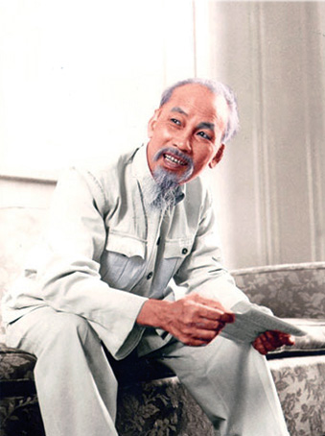
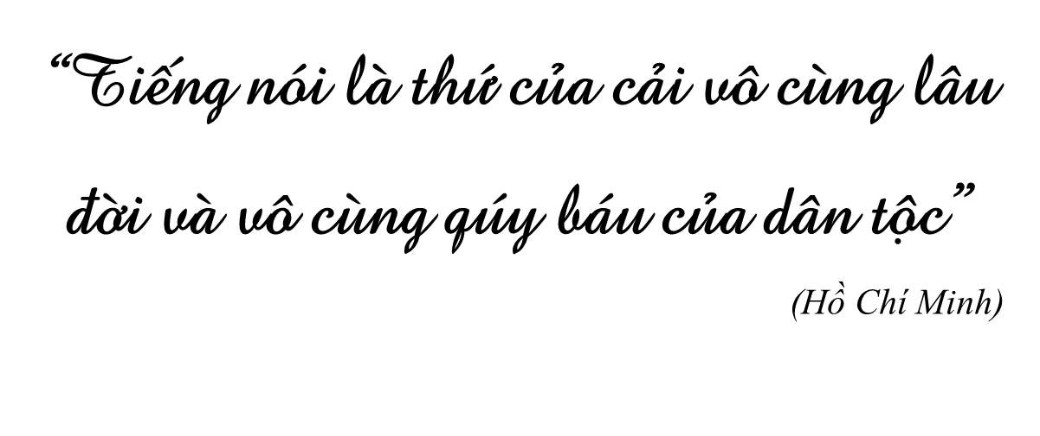

Slide 3


Slide 4



HOẠT ĐỘNG 1:
MỞ ĐẦU

Slide 5


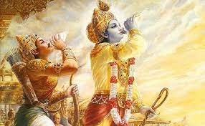
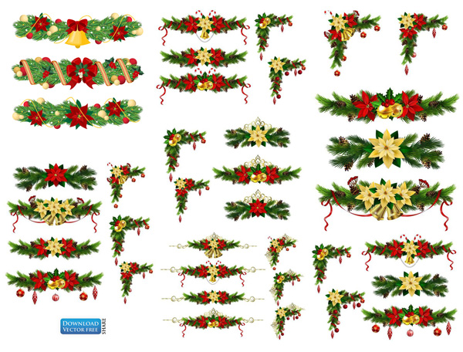


Ngữ văn 11
LỖI VỀ THÀNH PHẦN CÂU VÀ CÁCH SỬA (Tiếp theo)
MỞ ĐẦU
Hãy ngắt câu sau cho đúng:
Mỗi gia đình có đủ hai con vợ chồng hạnh phúc.
Đáp án
Mỗi gia đình có đủ hai con, vợ chồng hạnh phúc.

Slide 6
HOẠT ĐỘNG 2:
HÌNH THÀNH
KIẾN THỨC MỚI

Slide 7
Ngữ văn 11
LỖI VỀ THÀNH PHẦN CÂU VÀ CÁCH SỬA (Tiếp theo)
HÌNH THÀNH KIẾN THỨC MỚI
I
Kiến thức cơ bản
Việc thiết lập quan hệ ngữ nghĩa giữa chủ ngữ và trạng ngữ giúp cho câu văn rõ ràng, rành mạch và dễ hiểu hơn. Khi tạo lập văn bản, đôi khi còn nhiều HS vi phạm lỗi về thành phần câu do thiết lập quan hệ ngữ nghĩa không phù hợp giữa chủ ngữ và trạng ngữ.
Nguyên nhân của lỗi thường gặp này là do không phân biệt được trạng ngữ và chủ ngữ hoặc không phân biệt chủ thể của hoạt động nêu ở trạng ngữ và chủ ngữ.

Slide 8
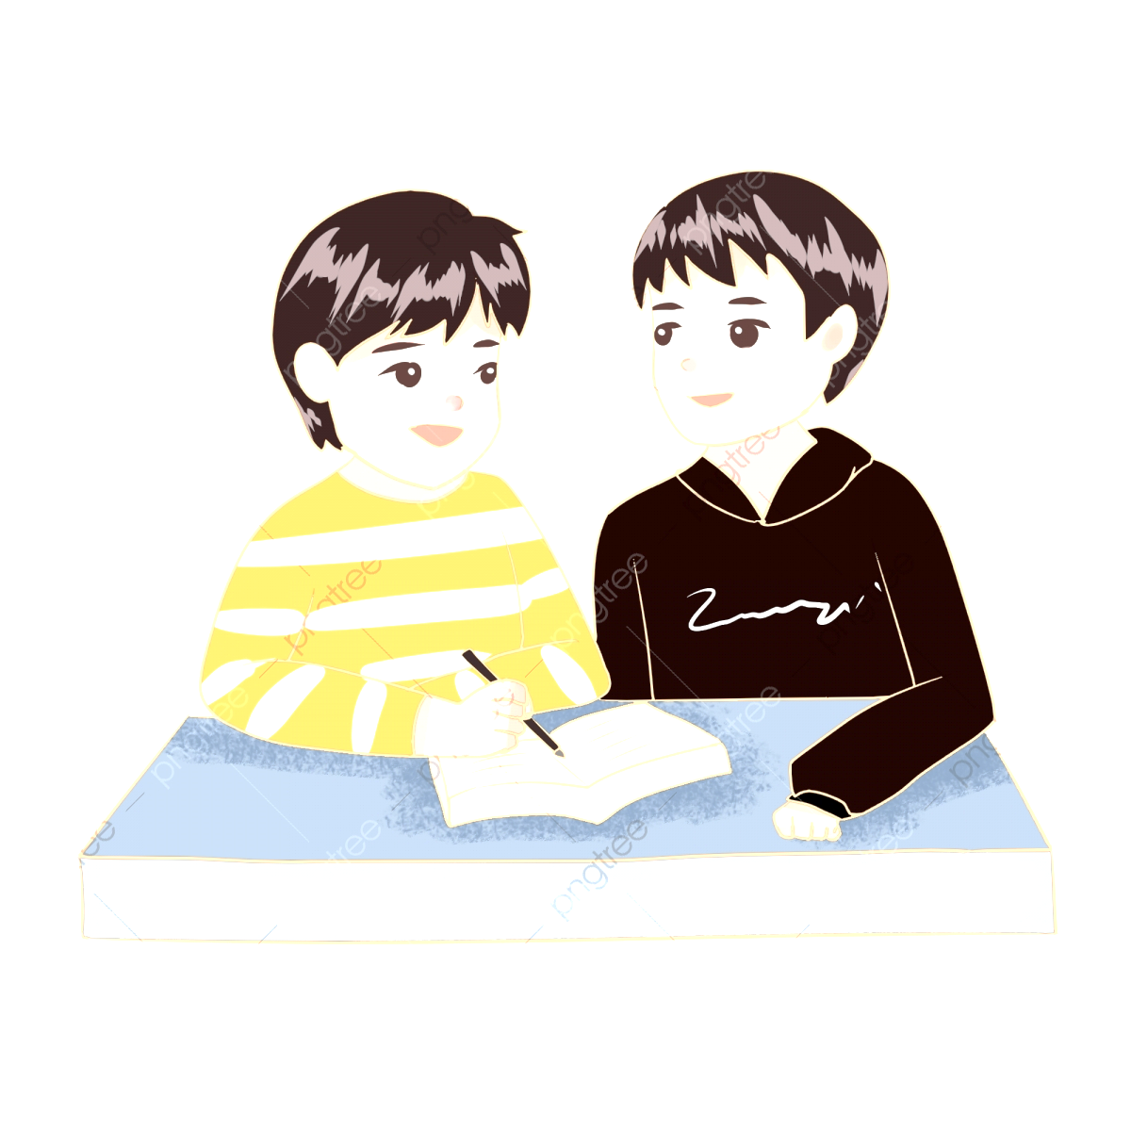
Ngữ văn 11
LỖI VỀ THÀNH PHẦN CÂU VÀ CÁCH SỬA (Tiếp theo)
HÌNH THÀNH KIẾN THỨC MỚI
I
Kiến thức cơ bản
Ngắt câu đúng giúp văn bản sáng rõ hơn về nội dung, tư tưởng, tránh được những hiểu lầm không đáng có trong việc tạo lập và lĩnh hội văn bản. Ngắt câu sai sẽ dẫn đến sai về nội dung cần diễn đạt và người khác hiểu sai dụng ý của người viết.
Việc ngắt câu phải tuân theo quy tắc cấu tạo cụm từ, cấu tạo câu. Bên cạnh đó, việc ngắt câu còn thể hiện nhiều mục đích khác nhau: Thể hiện thứ tự nhất định của sự vật, hoạt động, đặc điểm; nhấn mạnh hình ảnh, đặc điểm của sự vật, hiện tượng; liên kết câu với những câu văn khác trong văn bản …

Slide 9
HOẠT ĐỘNG 3:
LUYỆN TẬP

Slide 10
Ngữ văn 11
LỖI VỀ THÀNH PHẦN CÂU VÀ CÁCH SỬA (Tiếp theo)
LUYỆN TẬP
Làm bài tập nhóm 5 phút:
Nhóm 1
Bài 1
Nhóm 2
Bài 2
Nhóm 3
Bài 1
Nhóm 4
Bài 2

Slide 11
Ngữ văn 11
LỖI VỀ THÀNH PHẦN CÂU VÀ CÁCH SỬA (Tiếp theo)
II
Luyện tập
Bài tập 1
Sửa lại:
Ông là một người con của vùng Kinh Bắc, âm nhạc của ông luôn thể hiện những giai điệu đậm đà của dân ca quan họ.
a. Là một người con của vùng Kinh Bắc, âm nhạc của ông luôn thể hiện những giai điệu đậm đà của dân ca quan họ.
→ Lỗi sai: Thiết lập quan hệ ngữ nghĩa không phù hợp giữa chủ ngữ và trạng ngữ.

Slide 12
Ngữ văn 11
LỖI VỀ THÀNH PHẦN CÂU VÀ CÁCH SỬA (Tiếp theo)
LUYỆN TẬP
1
Bài tập 1
b. Là hoạ sĩ chuyên về sơn mài, tranh của ông mang cốt cách trang trọng nhưng cũng thật duyên dáng.
→ Lỗi sai: Thiết lập quan hệ ngữ nghĩa không phù hợp giữa chủ ngữ và trạng ngữ.
→ Sửa lại: Ông là một hoạ sĩ chuyên về sơn mài, tranh của ông mang cốt cách trang trọng nhưng cũng thật duyên dáng.

Slide 13
Ngữ văn 11
LỖI VỀ THÀNH PHẦN CÂU VÀ CÁCH SỬA (Tiếp theo)
LUYỆN TẬP
1
Bài tập 1
c. Đống trái cây vừa được chuyển đi hết lại được chở ùn ùn từ trong rẫy ra.
→ Lỗi sai: Ngắt câu sai.
→ Sửa lại: Đống trái cây vừa được chuyển đi hết, lại được chở ùn ùn từ trong rẫy ra.

Slide 14
Ngữ văn 11
LỖI VỀ THÀNH PHẦN CÂU VÀ CÁCH SỬA (Tiếp theo)
LUYỆN TẬP
1
Bài tập 1
d. Trong đội hình có ba cầu thủ người Hàn Quốc vốn là một cường quốc bóng đá ở châu Á.
→ Lỗi sai: Thiết lập quan hệ ngữ nghĩa không phù hợp với chủ ngữ.
→ Sửa lại: Trong đội hình có ba cầu thủ người Hàn Quốc, nơi này vốn là một cường quốc bóng đá ở Châu Á.

Slide 15
Ngữ văn 11
LỖI VỀ THÀNH PHẦN CÂU VÀ CÁCH SỬA (Tiếp theo)
LUYỆN TẬP
2. Bài tập 2:
a. Nhìn lên những câu đối treo trang trọng, được viết theo kiểu thư pháp. Mọi người lại nhớ đến bài thơ “Ông đồ” của Vũ Đình Liên.
→ Lỗi sai: Thiết lập quan hệ ngữ nghĩa không phù hợp giữa các vế trong câu.
→ Sửa lại: Nhìn lên những câu đối treo được trang trọng, được viết theo kiểu thư pháp. Mọi người lại nhớ đến bài thơ “Ông đồ” của Vũ Đình Liên.

Slide 16
Ngữ văn 11
LỖI VỀ THÀNH PHẦN CÂU VÀ CÁCH SỬA (Tiếp theo)
LUYỆN TẬP
2. Bài tập 2:
b. Tòa soạn đang phối hợp vận động nhiều nguồn tài trợ khác. Để tiếp tục hỗ trợ cho các chương trình từ thiện của Hội Bảo trợ bệnh nhân nghèo thành phố.
→ Lỗi sai: Ngắt câu sai.
→ Sửa lại: Tòa soạn đang phối hợp, vận động nhiều nguồn tài trợ khác, để tiếp tục hỗ trợ cho các chương trình từ thiện của Hội Bảo trợ bệnh nhân nghèo thành phố.

Slide 17
Ngữ văn 11
LỖI VỀ THÀNH PHẦN CÂU VÀ CÁCH SỬA (Tiếp theo)
LUYỆN TẬP
2. Bài tập 2:
c. Mặc dù Nhà nước đã có chính sách về kinh tế trang trại, tưởng như mọi “rào chắn” đã được tháo dỡ. Thế nhưng bà con vẫn gặp rất nhiều khó khăn.
→ Lỗi sai: Thiết lập quan hệ ngữ nghĩa không phù hợp với chủ ngữ.
→ Sửa lại: Nhà nước đã có chính sách về kinh tế trang trại. Tưởng như mọi “rào chắn” đã được tháo dỡ thế nhưng bà con vẫn gặp rất nhiều khó khăn.

Slide 18
Ngữ văn 11
LỖI VỀ THÀNH PHẦN CÂU VÀ CÁCH SỬA (Tiếp theo)
LUYỆN TẬP
2. Bài tập 2:
d. Chăm lo cho trẻ đến trường là trách nhiệm chung của toàn xã hội. Song không thể phủ nhận vai trò chính của người thầy trong việc tạo cho trẻ niềm vui thích, sự hứng thú trong học tập. Xây dựng môi trường học thân thiện cho học sinh nhằm giúp các em phát huy tiềm năng trong học tập cũng như sinh hoạt, giao tiếp.
→ Lỗi sai: Thiết lập quan hệ ngữ nghĩa không phù hợp với chủ ngữ.
→ Sửa lại: Chăm lo cho trẻ đến trường là trách nhiệm chung của toàn xã hội. Song không thể phủ nhận vai trò chính của người thầy trong việc tạo cho trẻ niềm vui thích, sự hứng thú trong học tập. Hãy xây dựng môi trường học thân thiện cho học sinh nhằm giúp các em phát huy tiềm năng trong học tập cũng như trong sinh hoạt và giao tiếp.

Slide 19




Ngữ văn 11
LỖI VỀ THÀNH PHẦN CÂU VÀ CÁCH SỬA (Tiếp theo)
LUYỆN TẬP
3. Bài tập 3:
→ Lỗi sai: Lỗi chung của các câu trên là ngắt câu sai và thiết lập quan hệ ngữ nghĩa không phù hợp giữa chủ ngữ và trạng ngữ.

Slide 20
Ngữ văn 11
LỖI VỀ THÀNH PHẦN CÂU VÀ CÁCH SỬA (Tiếp theo)
LUYỆN TẬP
3
Bài tập 3
Sửa lại:
Trong tai nạn giao thông này, chúng ta đã thấy rõ tác hại của rượu bia.
a. Trong tai nạn giao thông này đã cho ta thấy rõ tác hại của rượu bia.

Slide 21
Ngữ văn 11
LỖI VỀ THÀNH PHẦN CÂU VÀ CÁCH SỬA (Tiếp theo)
LUYỆN TẬP
3
Bài tập 3
b) Mới đây, qua điều tra chiều cao của học sinh trung học phổ thông cho thấy: nam cao 1,63 – 1,67 mét; nữ cao: 1,53 – 1,55 mét.
Sửa lại:
Mới đây, điều tra chiều cao của học sinh trung học phổ thông cho thấy: nam cao 1,63 – 1,67 mét; nữ cao 1,53 – 1,55 mét.

Slide 22
Ngữ văn 11
LỖI VỀ THÀNH PHẦN CÂU VÀ CÁCH SỬA (Tiếp theo)
LUYỆN TẬP
3
Bài tập 3
c) Qua bài viết “Tôi có một giấc mơ” của Mác-tin Lu-thơ Kinh đã góp thêm một tiếng nói về quyền bình đẳng của các dân tộc trên thế giới.
Sửa lại:
Qua bài viết “Tôi có một giấc mơ”, Mác-tin Lu-thơ Kinh đã góp thêm một tiếng nói về quyền bình đẳng của các dân tộc trên thế giới.

Slide 23
Ngữ văn 11
LỖI VỀ THÀNH PHẦN CÂU VÀ CÁCH SỬA (Tiếp theo)
LUYỆN TẬP
3
Bài tập 3
Sửa lại:
Nhìn căn phòng ước chưa đầy 16 mét vuông nhưng được chia làm ba chỗ, một chỗ tôi đang ngồi có hai chiếc bàn dài dùng làm nơi nghỉ của giáo viên trong giờ ra chơi.
d) Nhìn căn phòng ước chưa đầy 16 mét vuông nhưng được chia làm ba phần, nơi tôi đang ngồi có hai chiếc bàn dài dùng làm nơi nghỉ của giáo viên trong giờ ra chơi.

Slide 24
Ngữ văn 11
LỖI VỀ THÀNH PHẦN CÂU VÀ CÁCH SỬA (Tiếp theo)
LUYỆN TẬP
4. Bài tập 4:
Tìm và sửa các lỗi về thành phần câu trong đoạn văn dưới đây của học sinh:
Chí Phèo, một hình tượng mang tính bi kịch. Qua nhân vật Chí Phèo cho ta thấy một hình tượng không chỉ là bi kịch thuần tuý mà còn là bi kịch tăng tiến điển hình. Chí Phèo, ngay từ khi mới lọt lòng, không những là một đứa trẻ vô thừa nhận, không cha không mẹ. Hình ảnh cái “lò gạch cũ” có một vị trí trong tác phẩm và gây ấn tượng mạnh cho người đọc. Vì Chí Phèo đã ra đời ở đây, đã trở thành đứa con rơi theo cả nghĩa đen lẫn nghĩa bóng. Và kết thúc tác phẩm, sau cái chết của Chí Phèo. Thị Nở nhìn xuống bụng đã nghĩ đến hình ảnh một cái “lò gạch cũ” nằm trong dụng ý của tác giả về một vòng đời luẩn quẩn của những nạn nhân xấu số của xã hội.

Slide 25
Ngữ văn 11
LỖI VỀ THÀNH PHẦN CÂU VÀ CÁCH SỬA (Tiếp theo)
LUYỆN TẬP
4. Bài tập 4:
→ Đoạn văn mắc phải lỗi dùng từ chưa phù hợp, ngắt câu sai, thiết lập quan hệ ngữ nghĩa không phù hợp giữa chủ ngữ và trạng ngữ.

Slide 26
Ngữ văn 11
LỖI VỀ THÀNH PHẦN CÂU VÀ CÁCH SỬA (Tiếp theo)
LUYỆN TẬP
4. Bài tập 4:
Chí Phèo là một hình tượng mang tính bi kịch. Qua nhân vật Chí Phèo, ta thấy một hình tượng không chỉ là bi kịch thuần tuý, mà còn là bi kịch tăng tiến điển hình. Chí Phèo ngay từ khi mới lọt lòng đã là một đứa trẻ không ai nhận, không cha, không mẹ. Hình ảnh cái “lò gạch cũ” trong tác phẩm gây ấn tượng mạnh cho người đọc vì Chí Phèo đã ra đời ở đây, đã trở thành đứa con rơi theo cả nghĩa đen lẫn nghĩa bóng. Kết thúc tác phẩm, sau cái chết của Chí Phèo,Thị Nở nhìn xuống bụng, nghĩ đến hình ảnh một cái “lò gạch cũ”. Nó nằm trong dụng ý của tác giả về một vòng đời luẩn quẩn của những nạn nhân xấu số của xã hội.

Slide 27
HOẠT ĐỘNG 4:
VẬN DỤNG

Slide 28
Ngữ văn 11
LỖI VỀ THÀNH PHẦN CÂU VÀ CÁCH SỬA (Tiếp theo)
VẬN DỤNG
Sử dụng kiến thức đã học để viết đoạn văn với câu chủ đề cho sẵn, giải thích cách ngắt câu hoặc thiết lập mối quan hệ ngữ nghĩa giữa chủ ngữ và trạng ngữ ở một câu trong đoạn văn mà em đã viết.

Slide 29


